Slide 1
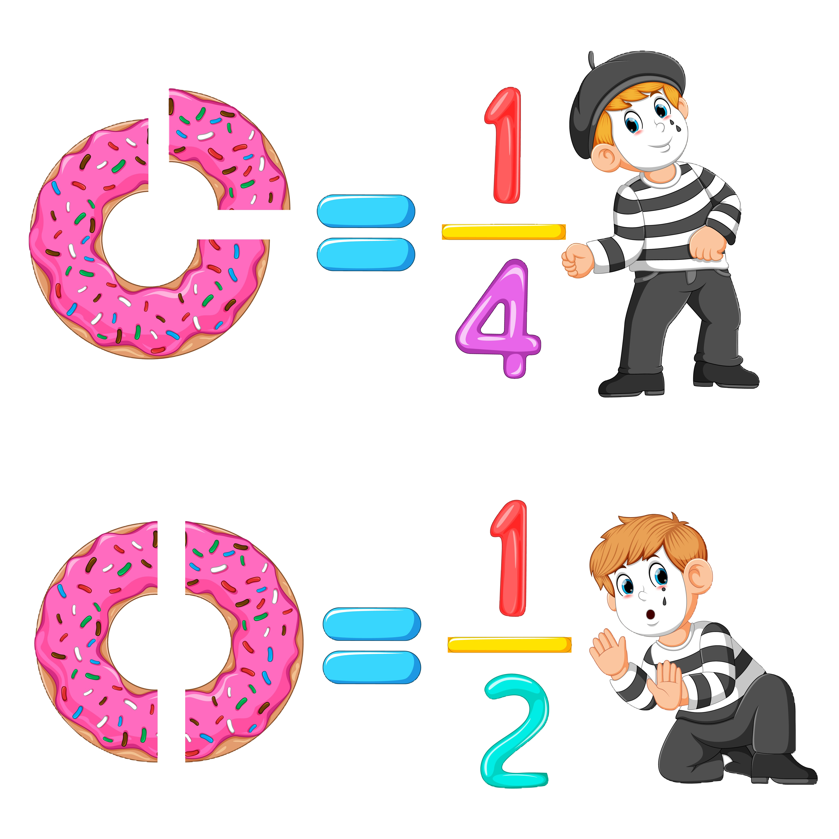
الفصل الثاني:الجمع والطرح
٢-١ تقريب الأعداد والكسور العشرية
الفصل
الجمع والطرح
٢
صفحة ٤٧

Slide 2
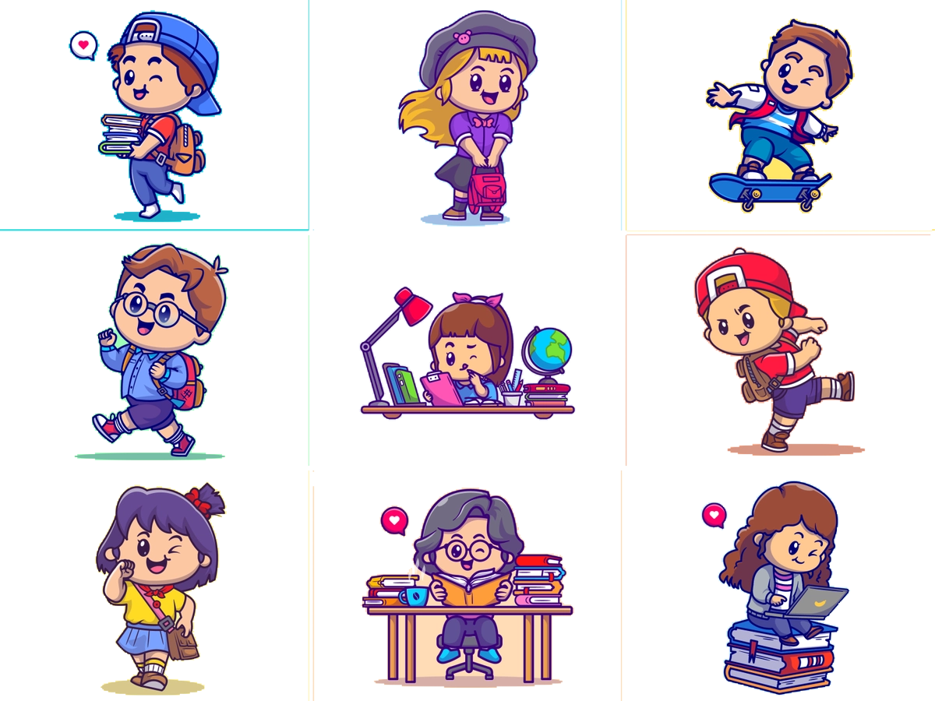
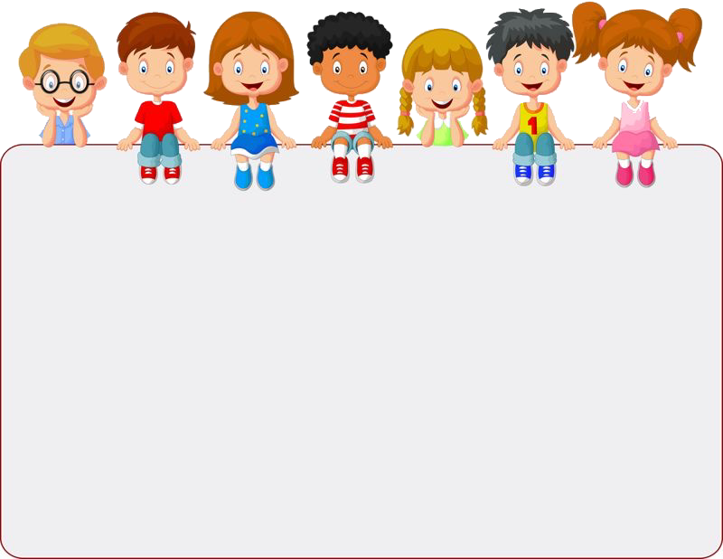
جدول التعلم
ماذا تعلمت
ماذا أريد أن أعرف
ماذا أعرف
التركيز | فكرة الدرس | مفردات | التدريس | استعد | أمثلة | التدريب | تأكد | مهارات عليا | التقويم | تقويم ختامي | الواجب

Slide 3
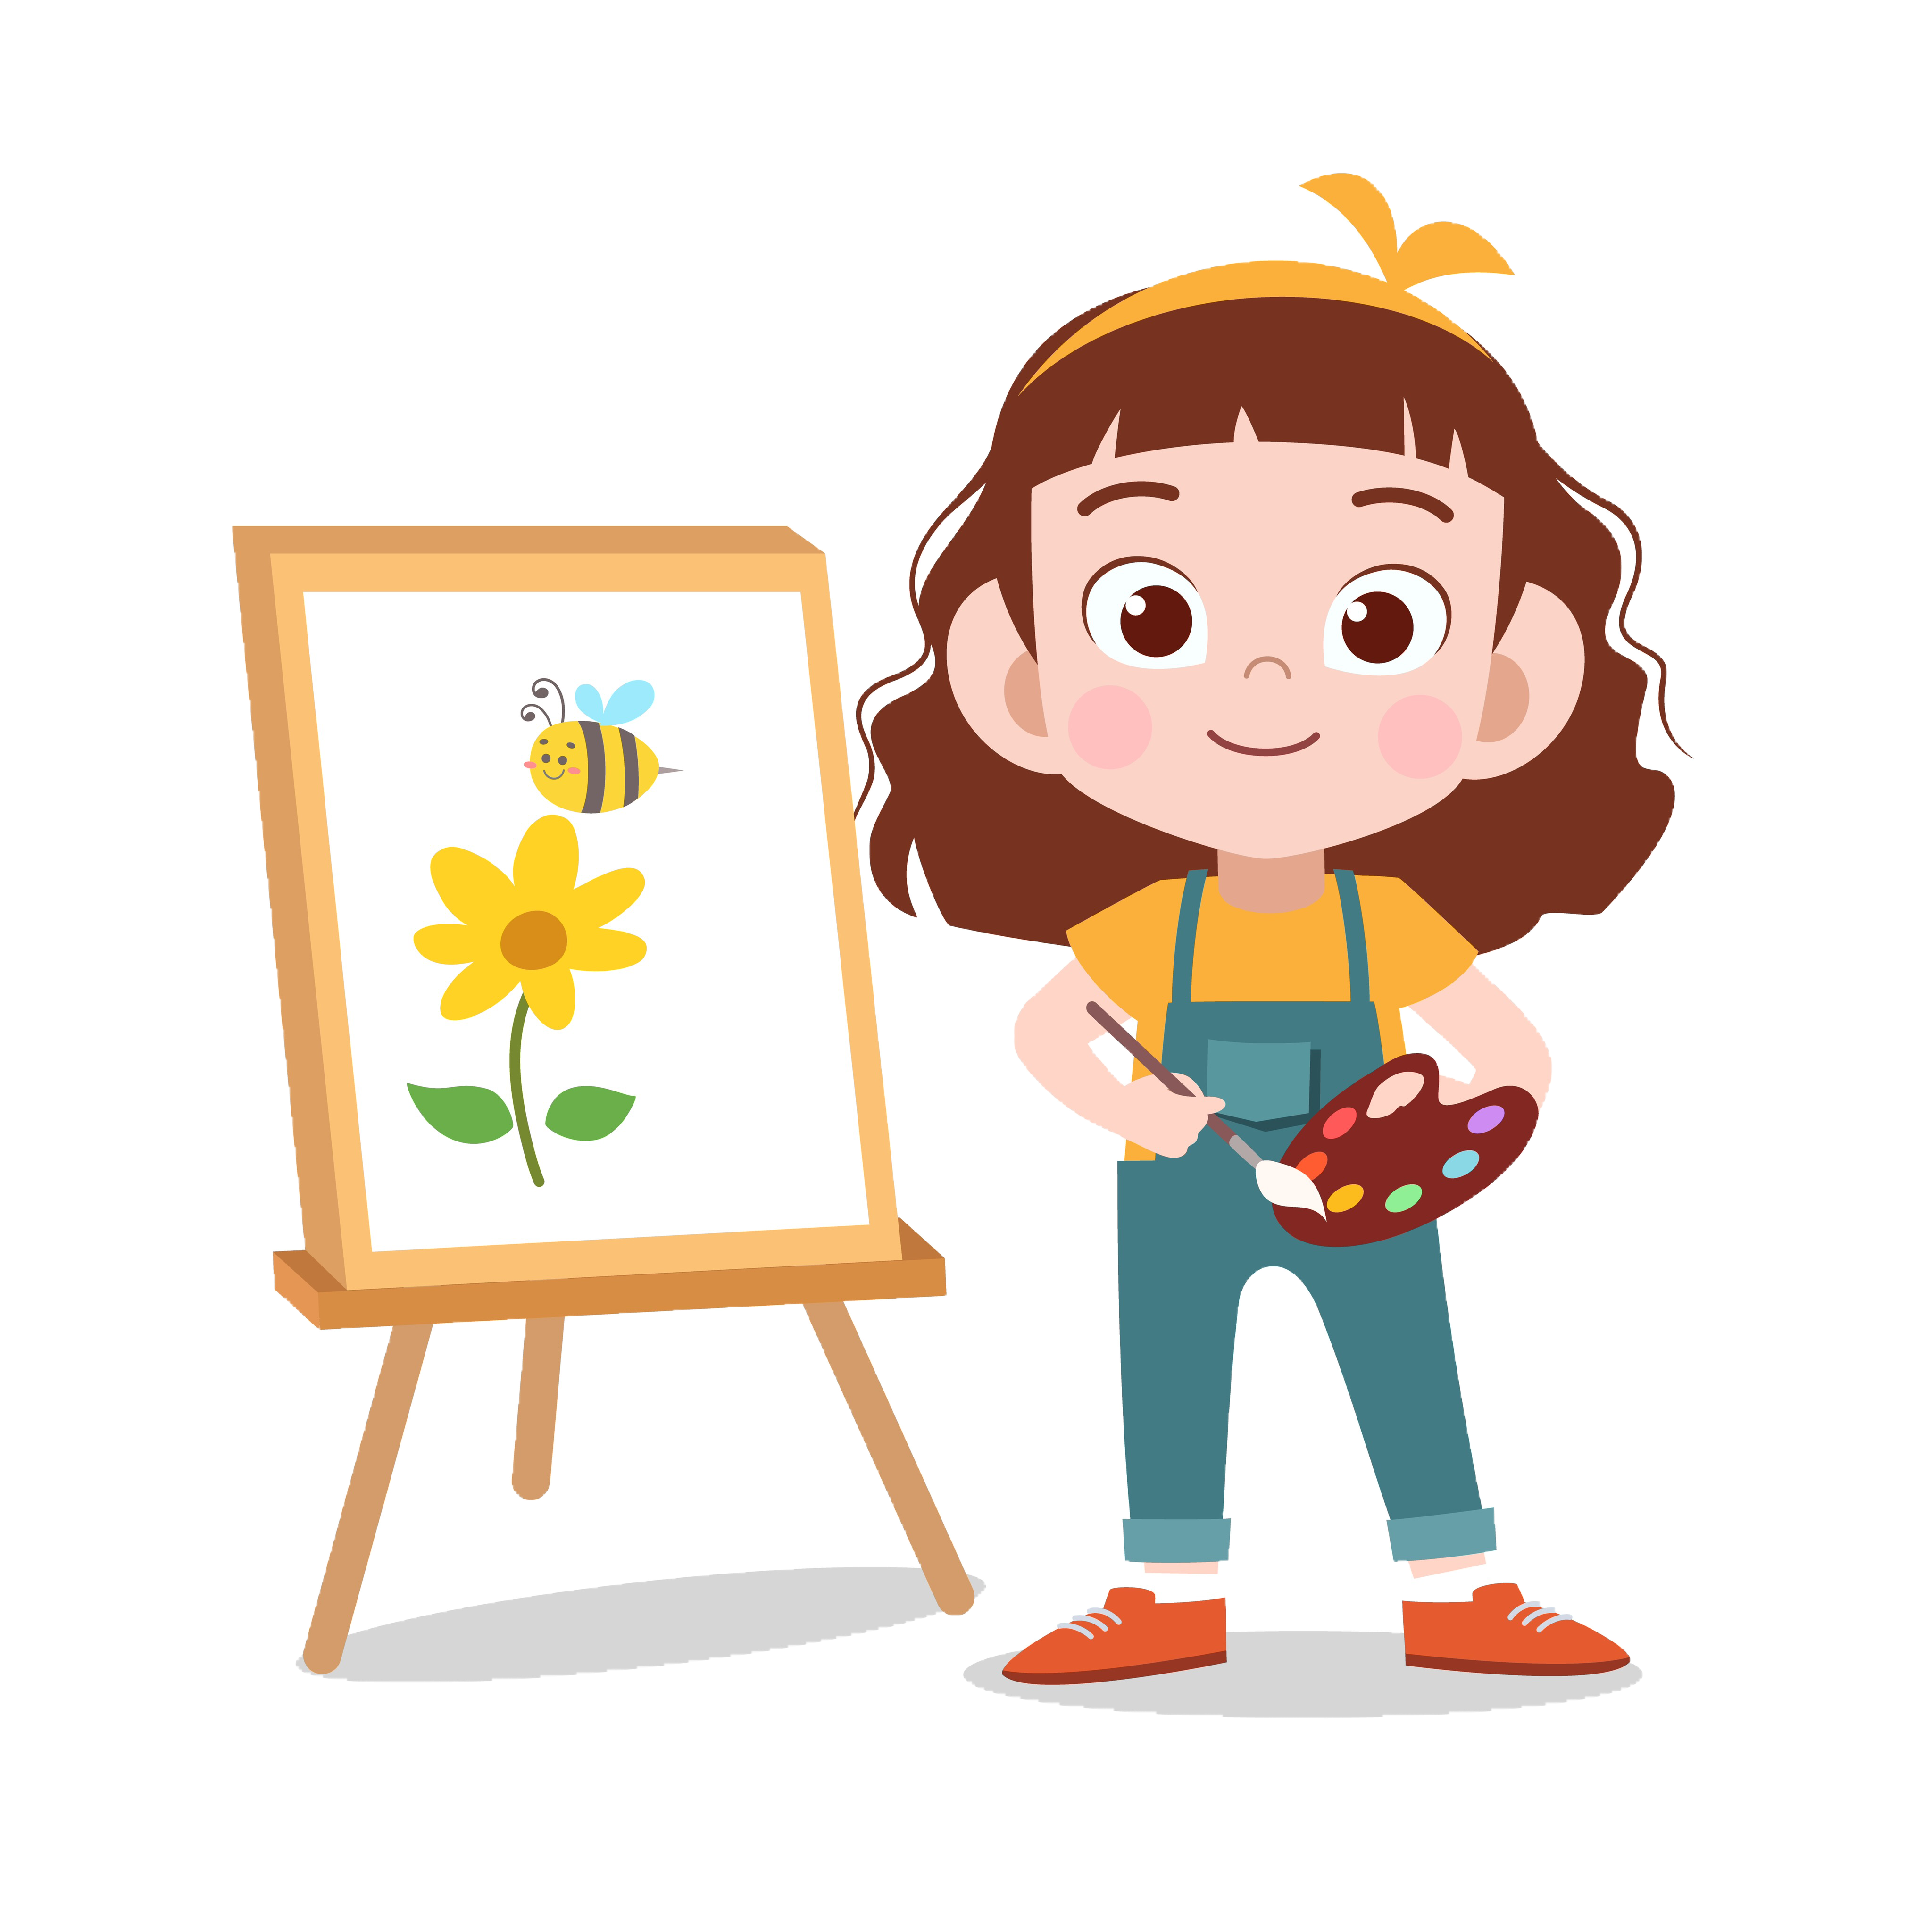

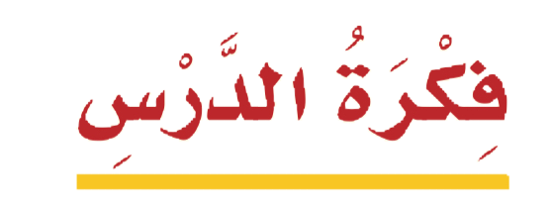




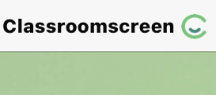
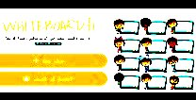
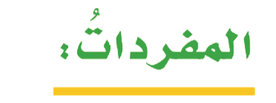
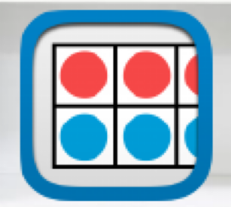





أدوات
نشاط
التركيز | فكرة الدرس | مفهوم | التدريس | استعد | أمثلة | التدريب | تأكد | مهارات عليا | التقويم | تقويم ختامي | الواجب

Slide 4

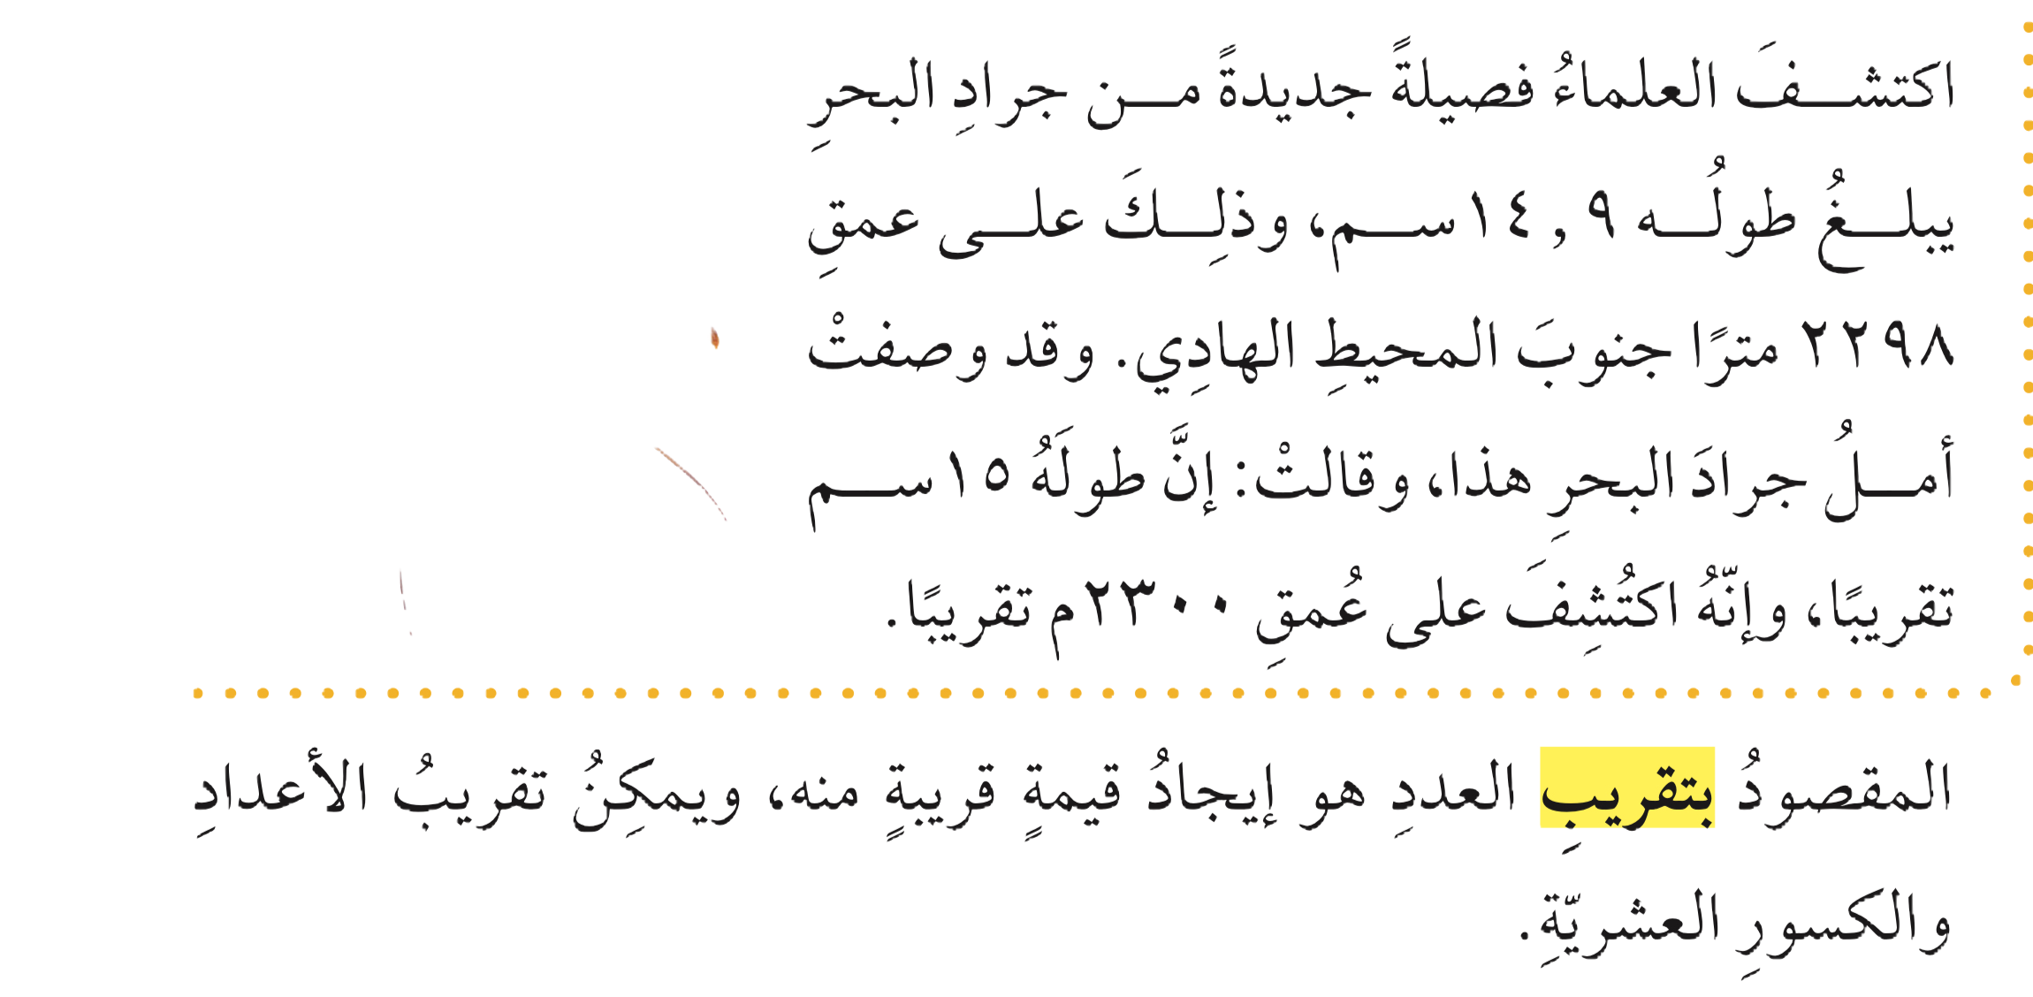
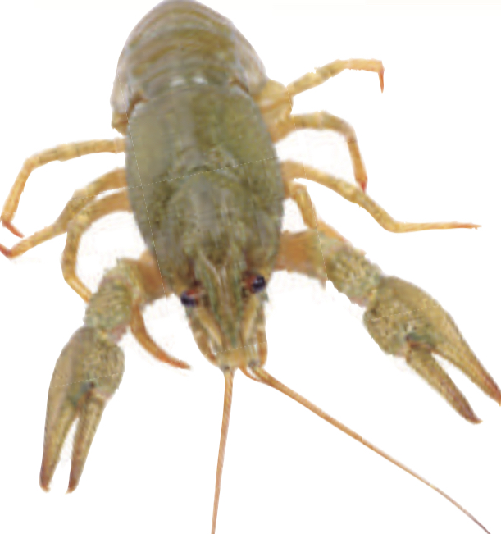
استعد
أدوات
نشاط
التركيز | فكرة الدرس | مفهوم | التدريس | استعد | أمثلة | التدريب | تأكد | مهارات عليا | التقويم | تقويم ختامي | الواجب

Slide 5
مفهوم أساسي
أدوات
نشاط
التركيز | فكرة الدرس | مفهوم | التدريس | استعد | أمثلة | التدريب | تأكد | مهارات عليا | التقويم | تقويم ختامي | الواجب

Slide 6
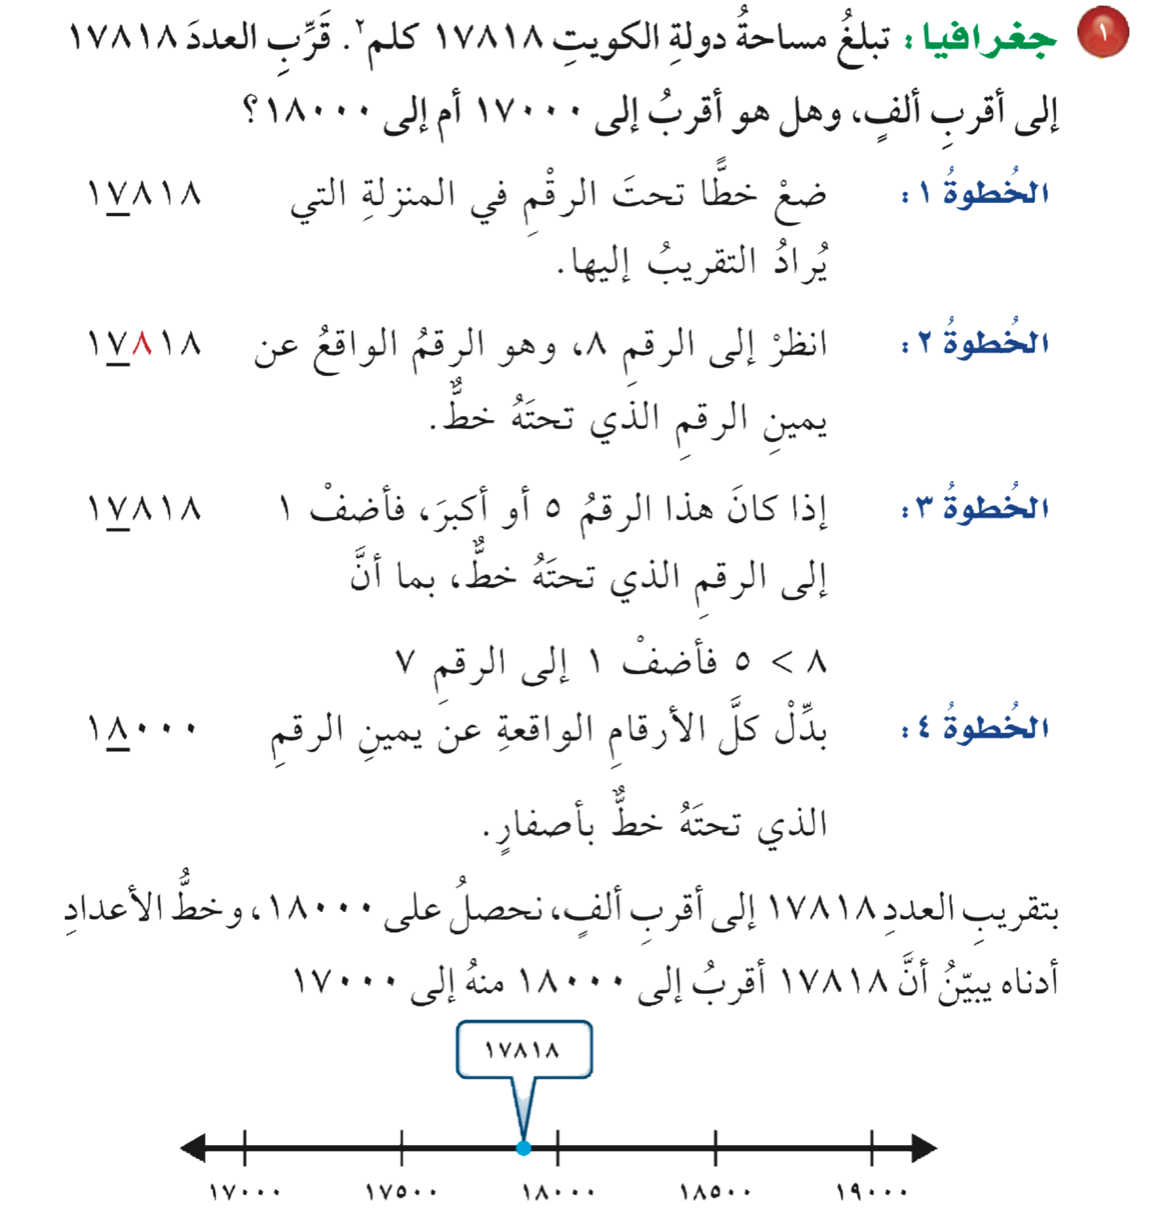
مثال
من واقع الحياة
تقريب الأعداد الكلية
أدوات
نشاط
التركيز | فكرة الدرس | مفهوم | التدريس | استعد | أمثلة | التدريب | تأكد | مهارات عليا | التقويم | تقويم ختامي | الواجب

Slide 7
مثال
من واقع الحياة
تقريب الأعداد الكلية
أدوات
نشاط
التركيز | فكرة الدرس | مفهوم | التدريس | استعد | أمثلة | التدريب | تأكد | مهارات عليا | التقويم | تقويم ختامي | الواجب

Slide 8
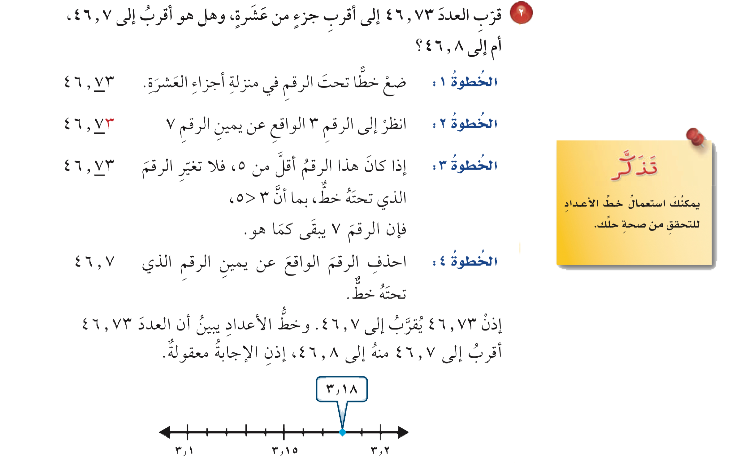
مثال
تقريب الكسور العشرية
أدوات
نشاط
التركيز | فكرة الدرس | مفهوم | التدريس | استعد | أمثلة | التدريب | تأكد | مهارات عليا | التقويم | تقويم ختامي | الواجب

Slide 9
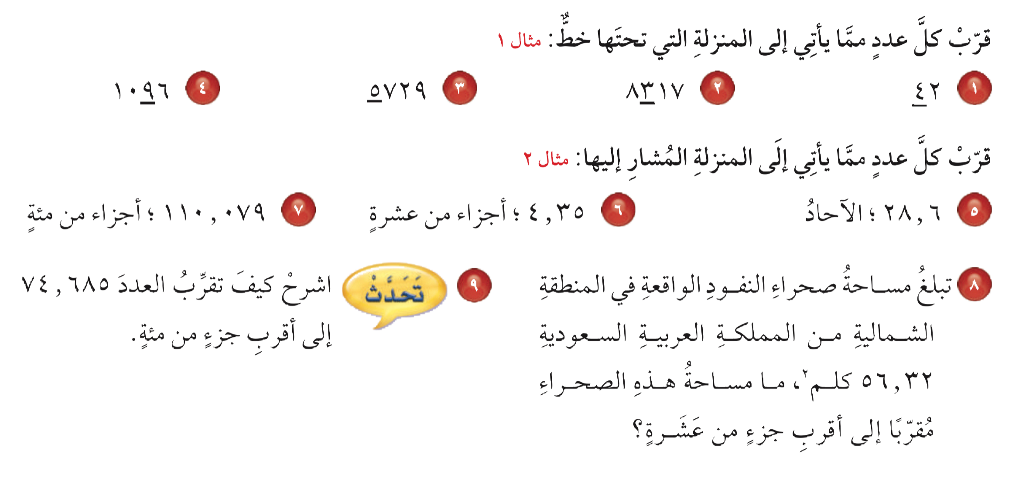

تــــــأكد
أدوات
الحل
نشاط
التركيز | فكرة الدرس | مفهوم | التدريس | استعد | أمثلة | التدريب | تأكد | مهارات عليا | التقويم | تقويم ختامي | الواجب

Slide 10
تــــــأكد
أدوات
٨٣٠٠
٤٠
١١٠٠
٦٠٠٠
نشاط
التركيز | فكرة الدرس | مفهوم | التدريس | استعد | أمثلة | التدريب | تأكد | مهارات عليا | التقويم | تقويم ختامي | الواجب

Slide 11
تــــــأكد
أدوات
الحل
نشاط
التركيز | فكرة الدرس | مفهوم | التدريس | استعد | أمثلة | التدريب | تأكد | مهارات عليا | التقويم | تقويم ختامي | الواجب

Slide 12
تــــــأكد
أدوات
٤٫٤
٢٩
١١٠٫٠٨
نشاط
التركيز | فكرة الدرس | مفهوم | التدريس | استعد | أمثلة | التدريب | تأكد | مهارات عليا | التقويم | تقويم ختامي | الواجب

Slide 13
تــــــأكد
أدوات
الحل
نشاط
التركيز | فكرة الدرس | مفهوم | التدريس | استعد | أمثلة | التدريب | تأكد | مهارات عليا | التقويم | تقويم ختامي | الواجب

Slide 14
تــــــأكد
أدوات
مساحة الصحراء = ٥٦٫٣ كلم ^{٢}
نشاط
التركيز | فكرة الدرس | مفهوم | التدريس | استعد | أمثلة | التدريب | تأكد | مهارات عليا | التقويم | تقويم ختامي | الواجب

Slide 15
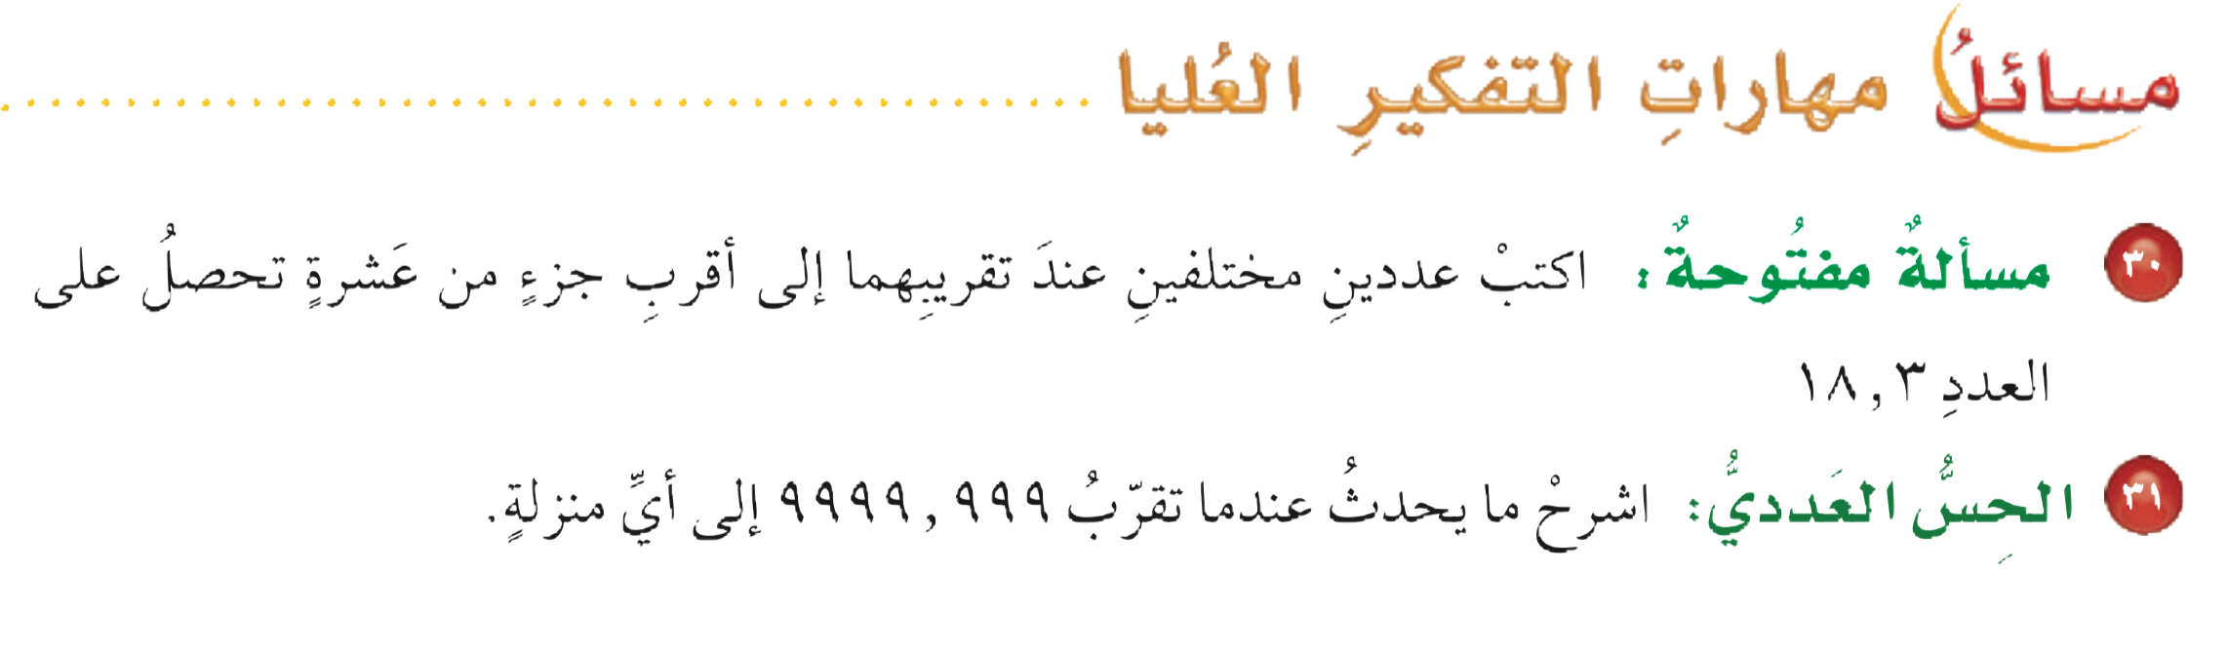
مسائل
مهارات التفكير العليا
أدوات
الحل
نشاط
التركيز | فكرة الدرس | مفهوم | التدريس | استعد | أمثلة | التدريب | تأكد | مهارات عليا | التقويم | تقويم ختامي | الواجب

Slide 16
مسائل
مهارات التفكير العليا
أدوات
١٨٫٢٥
،
١٨٫٣١
نشاط
التركيز | فكرة الدرس | مفهوم | التدريس | استعد | أمثلة | التدريب | تأكد | مهارات عليا | التقويم | تقويم ختامي | الواجب

Slide 17



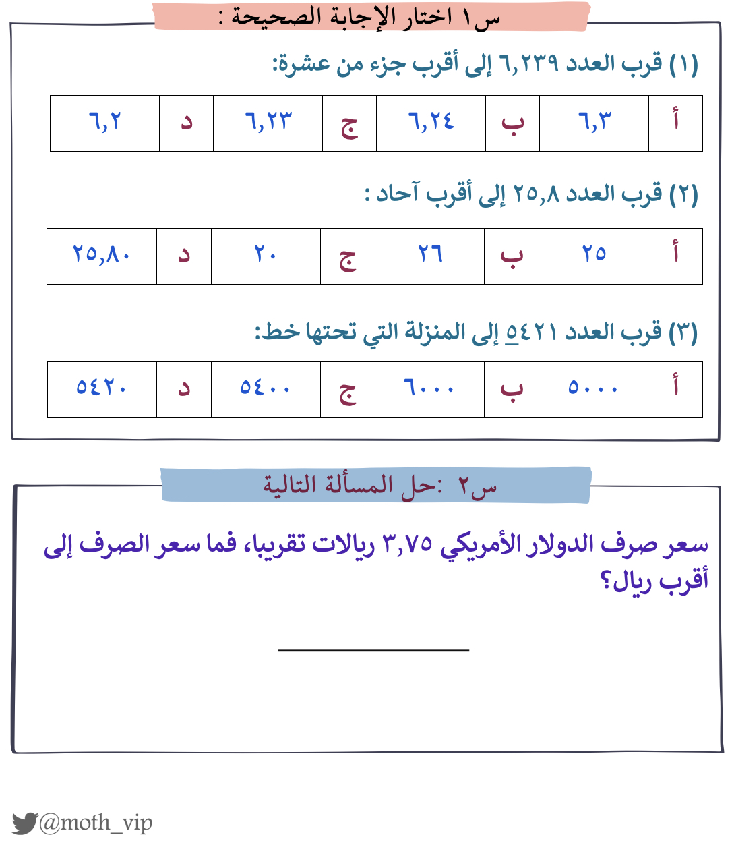

التركيز | فكرة الدرس | مفهوم | التدريس | استعد | أمثلة | التدريب | تأكد | مهارات عليا | التقويم | تقويم ختامي | الواجب

Slide 18
جدول التعلم
ماذا تعلمت
ماذا أريد أن أعرف
ماذا أعرف
التركيز | فكرة الدرس | مفردات | التدريس | استعد | أمثلة | التدريب | تأكد | مهارات عليا | التقويم | تقويم ختامي | الواجب

Slide 19

الواجـــب
١١ ،١٢ ، ١٨ ، ١٩ ، ٢٤
سؤال :
٤٩
صفحة :
ختاماً
"جذور التعليم مريرة، لكن ثمراتها حلوة."
التركيز | فكرة الدرس | مفهوم | التدريس | استعد | أمثلة | التدريب | تأكد | مهارات عليا | التقويم | تقويم ختامي | الواجب

